Slide 1


Intégration du BIM dans les formations et les diplômes de l’Éducation Nationale
Julien BENOIT, BIM manager, Groupe LEGENDRE
Didier MAGNIER, IEN Académie de Caen
Cédric DZIUBANOWSKI, IA-IPR Académie de Nantes
Notes:
Présentation avec les commentaires de Julien BENOIT

Slide 2
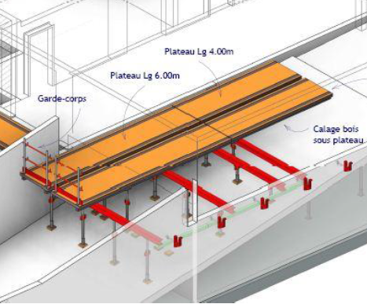
Usages BIM dans les formations
Compétences isolées mais solides sur des modeleurs « BTP » depuis plus de 10 ans
  En BTS ou BAC, usages 3D de Archicad, Allplan, Revit, Tekla, Cadwork …
  Travail sur la modélisation et les paramétrages
Mais des usages professionnels encore récemment à majorité en 2D
  Travail sur des dossiers industriels réels
  Plans d’exécution, notes de calcul semi-manuelles …
Mutation actuelle des usages professionnels:
  Passage du 2D au BIM
Notes:
Les modeleurs 3D ou BIM ne sont pas nouveaux en lycée
Les pratiques PRO étaient par contre 2D, comme dans nombre d’entreprises

Slide 3

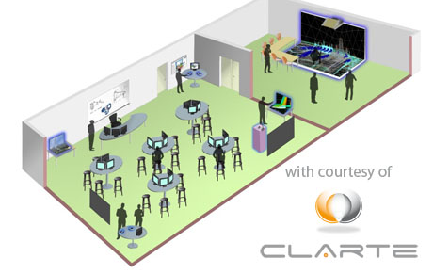
Quel BTP au 21ème siècle, quelles compétences ?
Source: http://www.capeb.fr
Notes:
Volonté de profiter de l’évolution de l’écosystème numérique et BTP pour changer ce qui a besoin d’être amélioré.
Travail sur les compétences professionnelles, transversales
Travail sur l’attractivité des formations, le développement de nouvelles pédagogies …

Slide 4



Le BIM, outil initialement pédagogique
2011, réforme du bac technologique STI2D
  Début de la réflexion « Enseigner AVEC le BIM »
2013 : séminaire national IGEN de 3 jours sur le BIM
2015 : - Premier EDUBIM Caen
            - Courrier de Bertrand DELCAMBRE à l’Éducation Nationale Octobre 2015
2016 : nouveaux référentiels intégrant le BIM:
  BTS Etude et Réalisation des Agencements
  BTS Enveloppe des Bâtiments, Conception et Réalisation
  BTS Métiers du Géomètre Topographe et de la Modélisation Numérique
Notes:
En 2011, pas de PTNB, ni de mais une réforme du bac.
Recherche d’un tronc commun scientifique et technologique pour les élèves, et harmonisation des outils
Modeleurs simulateurs courants en mécatronique, et même en collège.
Le BIM permettait de donner les mêmes outils pédagogiques aux études du BTP.
Quelques profs et académies en avance.
Premiers échanges avec Mediaconstruct

Slide 5

Un exemple: projet de bac STI2D 2016
4 élèves de terminale STI2D Architecture et Construction
Lycée Réaumur à LAVAL
Notes:
Un exemple de nouvelles compétences, sachant que le BAC STI2D n’est pas un baccalauréat à formation de compétences professionnelles

Slide 6
Diagramme fonctionnel des espaces:
Extrait du programme architectural
Douche
1
10 m²
Douche
2
10 m²
Salle réunion
12 m²
20 m²
Sanitaires
Joueurs
20 m²
Vestiaire
1
20 m²
Vestiaire
2
20 m²
Local
Ménage
6 m²
6 m²
Rgt
1
12 m²
Rgt bar
5 m²
Espace de jeux 44 x24 m
hauteur utile 7m
Espace sanitaires
20 m²
Hall
d’entrée
Espace convivialité
47 m²
Rgt
1
12 m²
Rgt
1
12 m²
infirmerie 1
10 m²
ACCES
Local poubelle
ext.
7 m²
gradins 150 places
légende :
Condamnation par clé
Visibilté sur ...
Accès / Issue de secours
Distribution intérieure
Vestiaire
arbitre 1
12 m²
Vestiaire
arbitre 2
12 m²
Accès matériels / Sorties

Slide 7
Les outils utilisés
Modeleur 3D : ALLPLAN et Scia
Logiciel de simulations :
  Éclairage : Dialux
  Mécanique : Rdm6
  Thermique : Archiwizard
  Insertion dans le paysage : Google earth

Slide 8
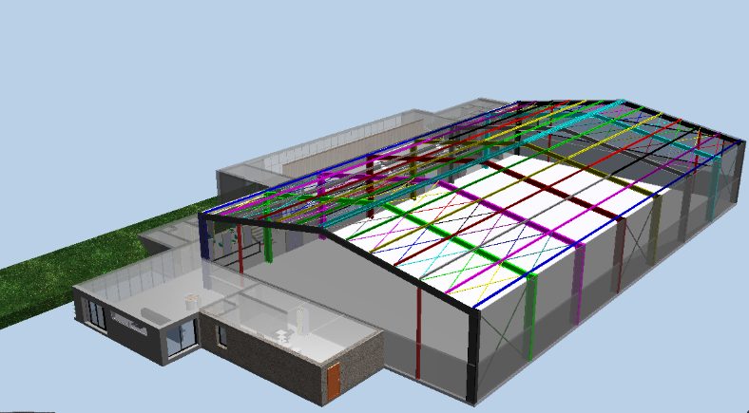
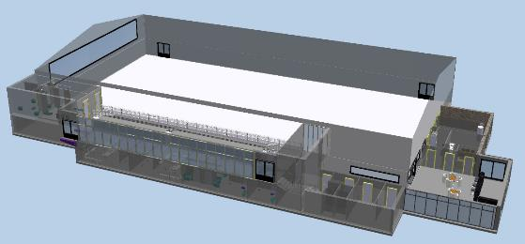

Allplan

Slide 9
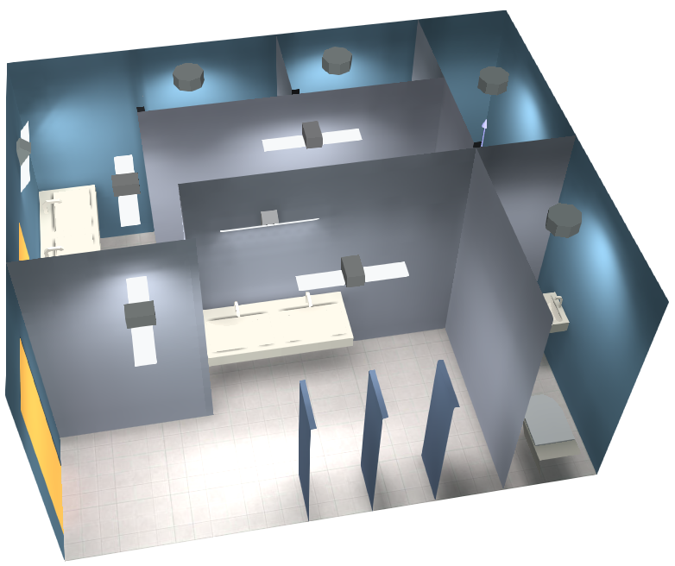
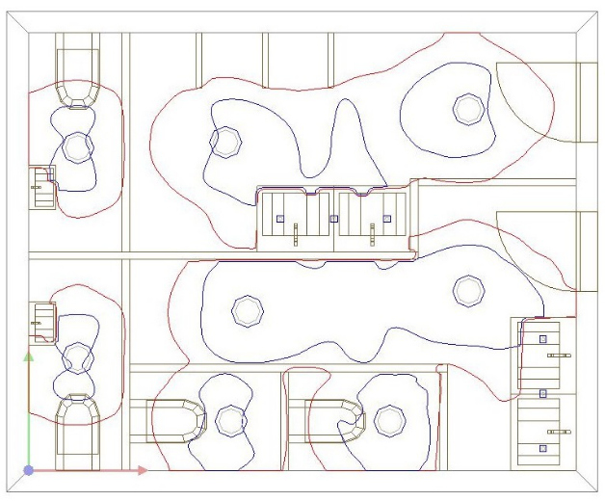
Dialux

Slide 10
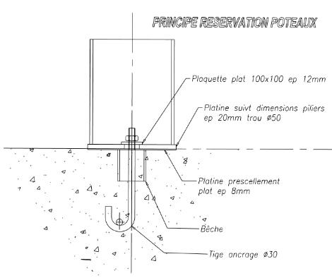
Rdm6
jarret

Slide 11
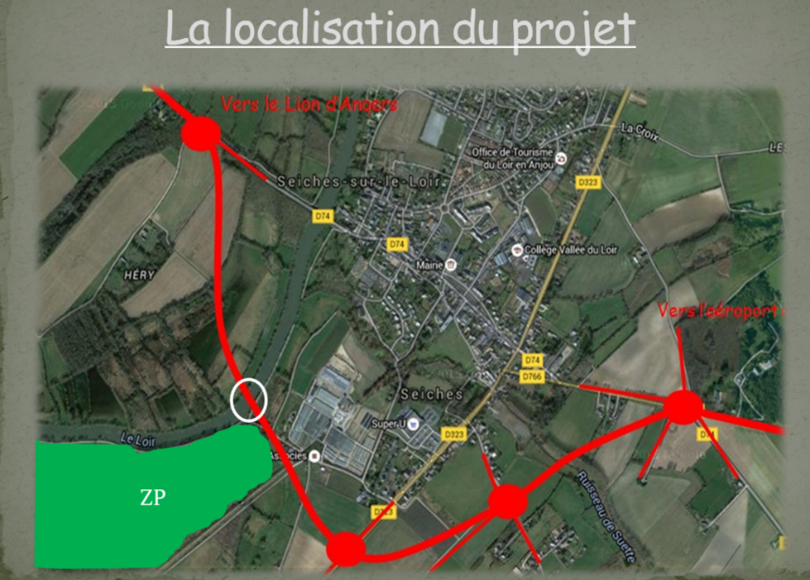
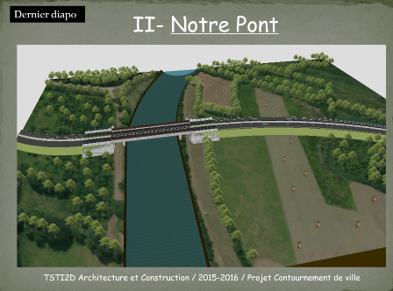
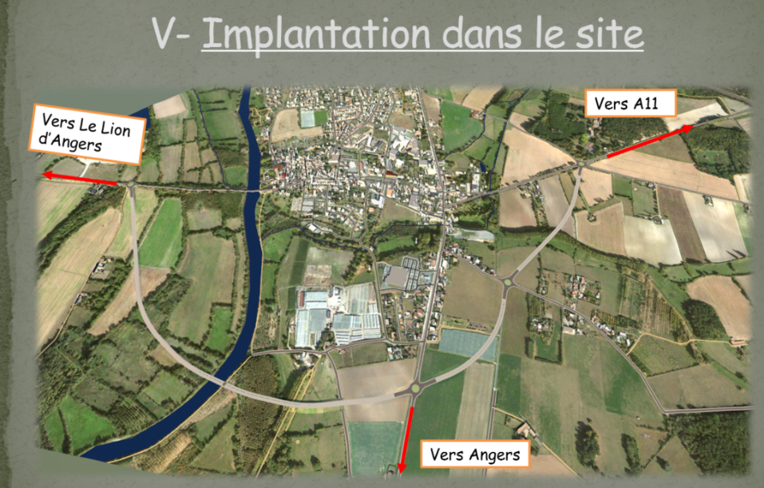
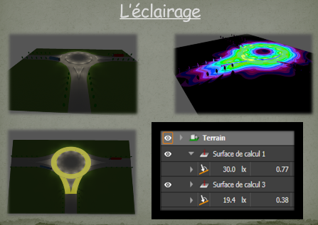
Autre exemple, STI2D, Lycée Jean-Moulin Angers
Brice –Clarence –Florian

Slide 12
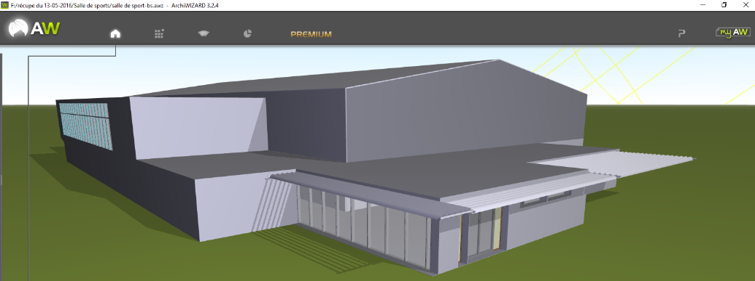
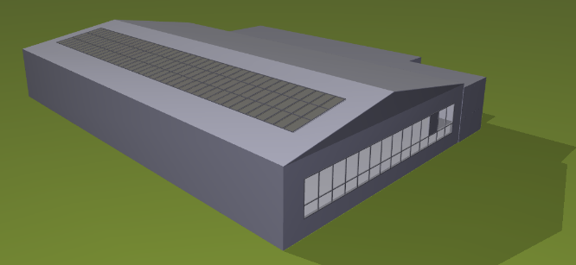
Archiwizard

Slide 13
Formations concernées par le BIM
Formations Professionnelles en ou avec les lycées :
  > 15 BTS
  > 15 Bacs Professionnels
  Licences professionnelles
  Formation continue (GRETA…)
Notes:
Quelles sont les formations professionnelles à faire évoluer ?
Toutes les formations du BTP de l’académie, du bureau d’étude (BTS) au chantier (Bac Pro, BEP, CAP …)
Avec des usages et des compétences différentes

Slide 14
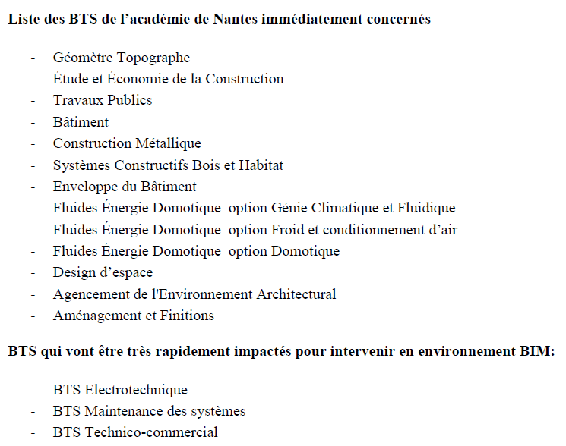
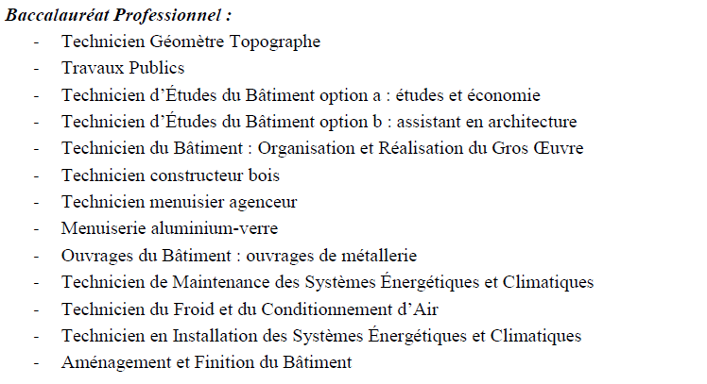
Quelques formations du BTP
Notes:
Quelles sont les formations professionnelles à faire évoluer ?
Toutes les formations du BTP de l’académie, du bureau d’étude (BTS) au chantier (Bac Pro, BEP, CAP …)
Avec des usages et des compétences différentes

Slide 15
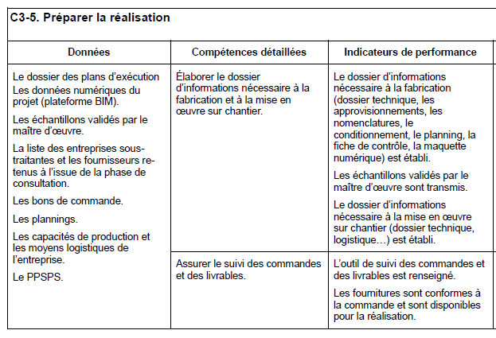
BTS ERA

Slide 16
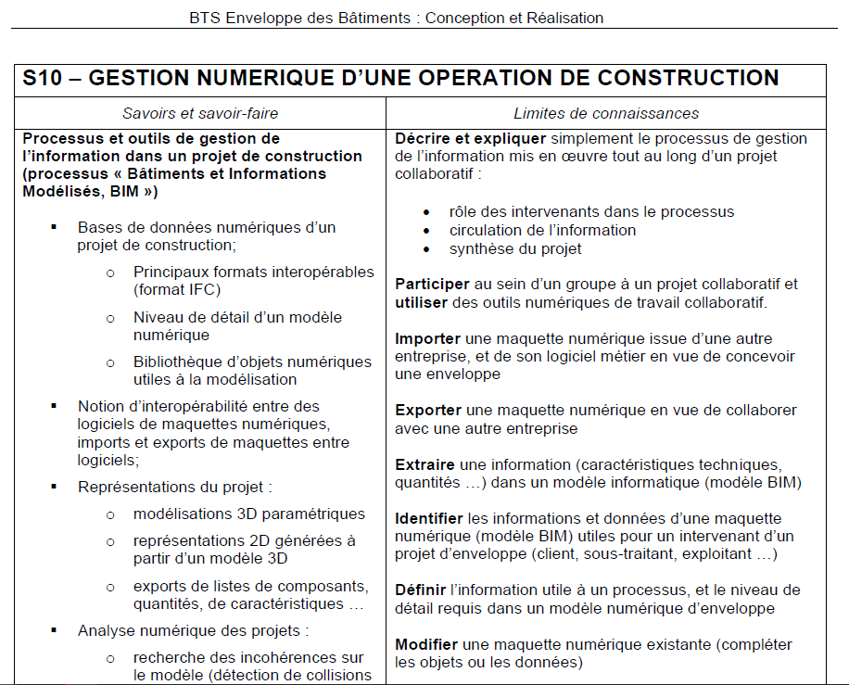
BTS Enveloppes des Bâtiments

Slide 17
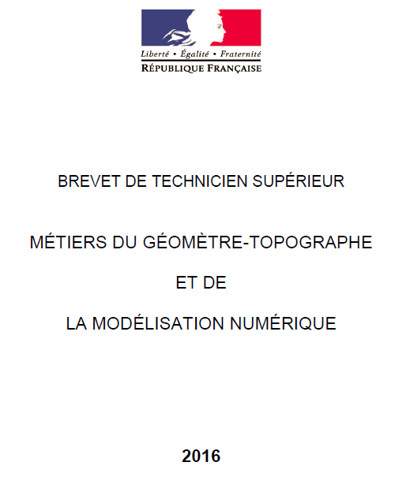
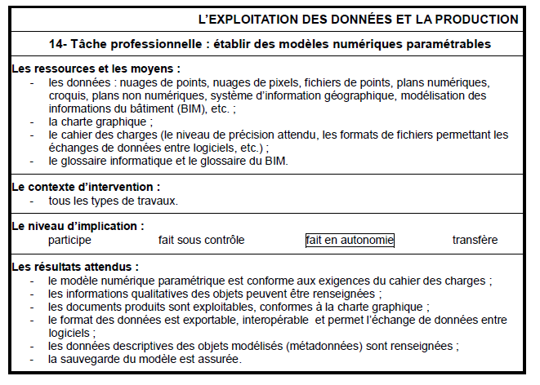
BTS Géomètre Topographe

Slide 18
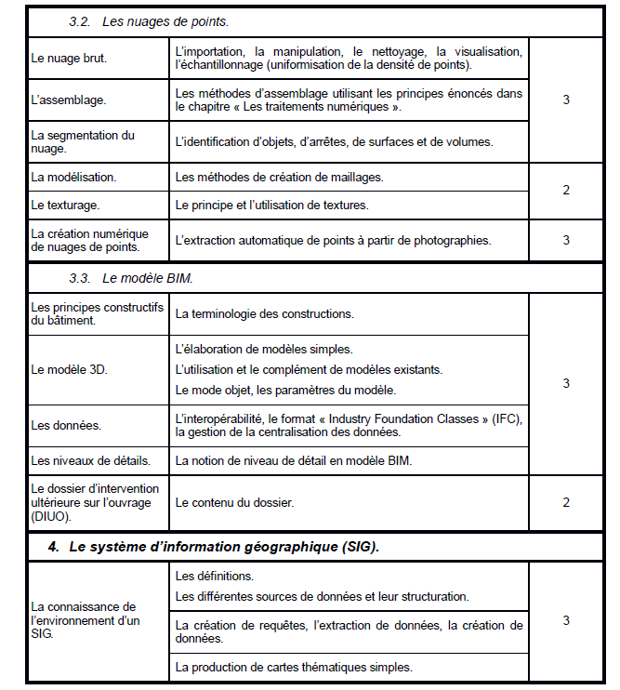
Nouveaux savoirs

Slide 19
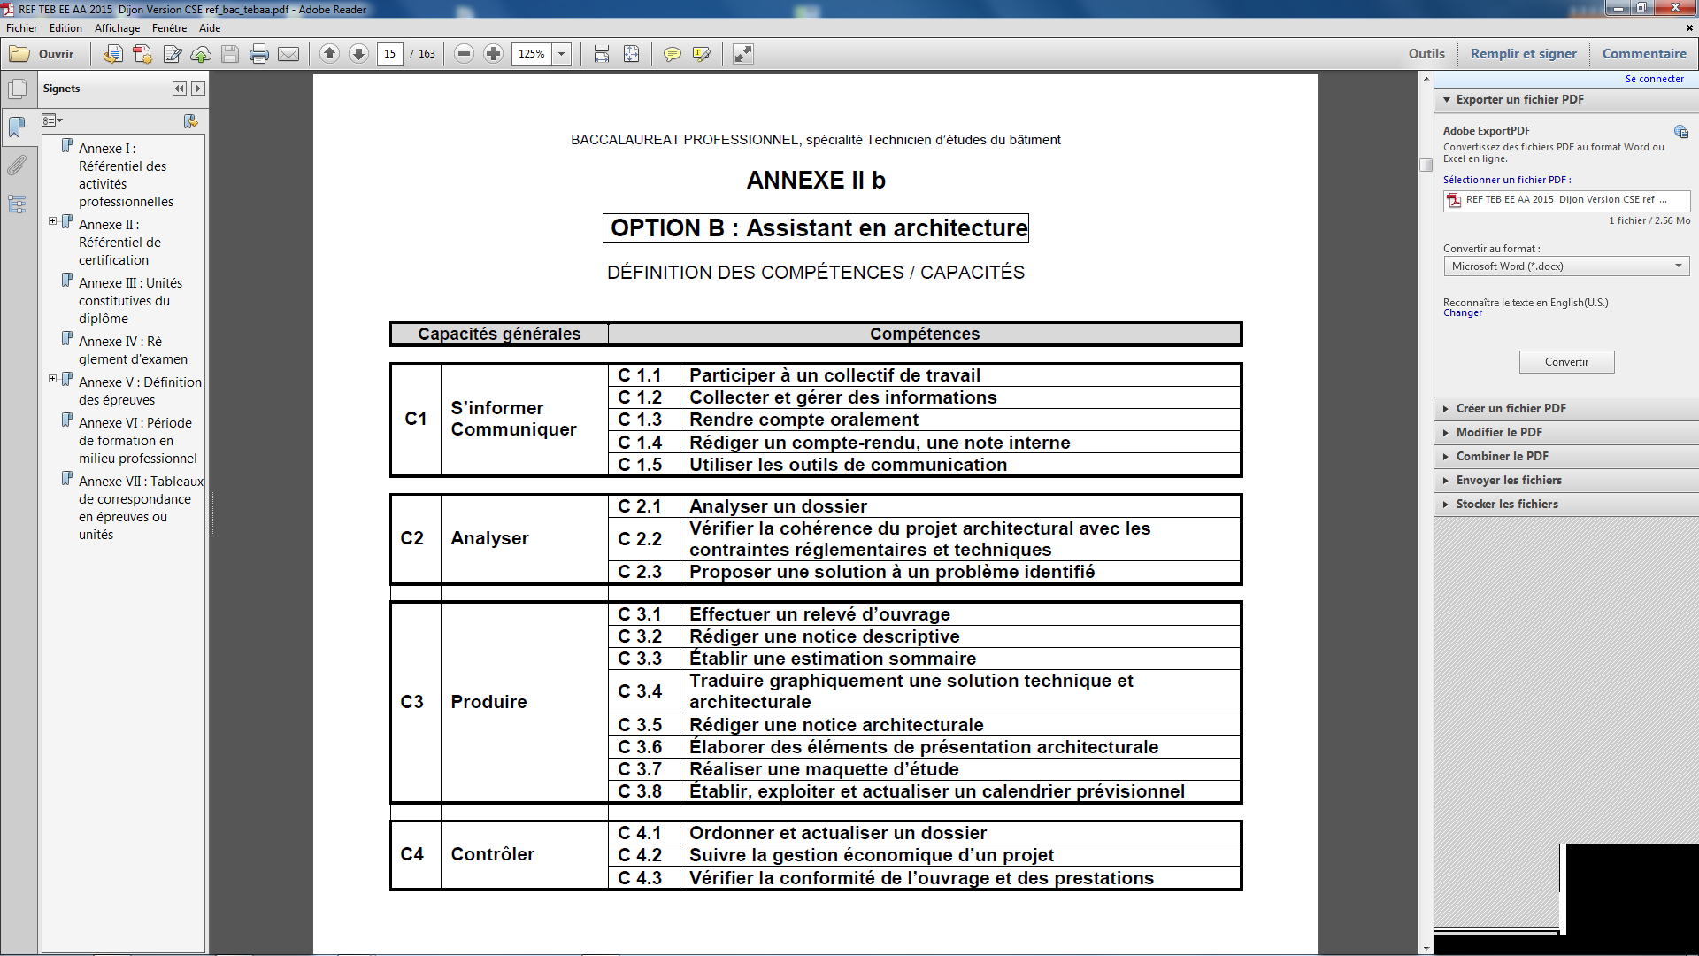
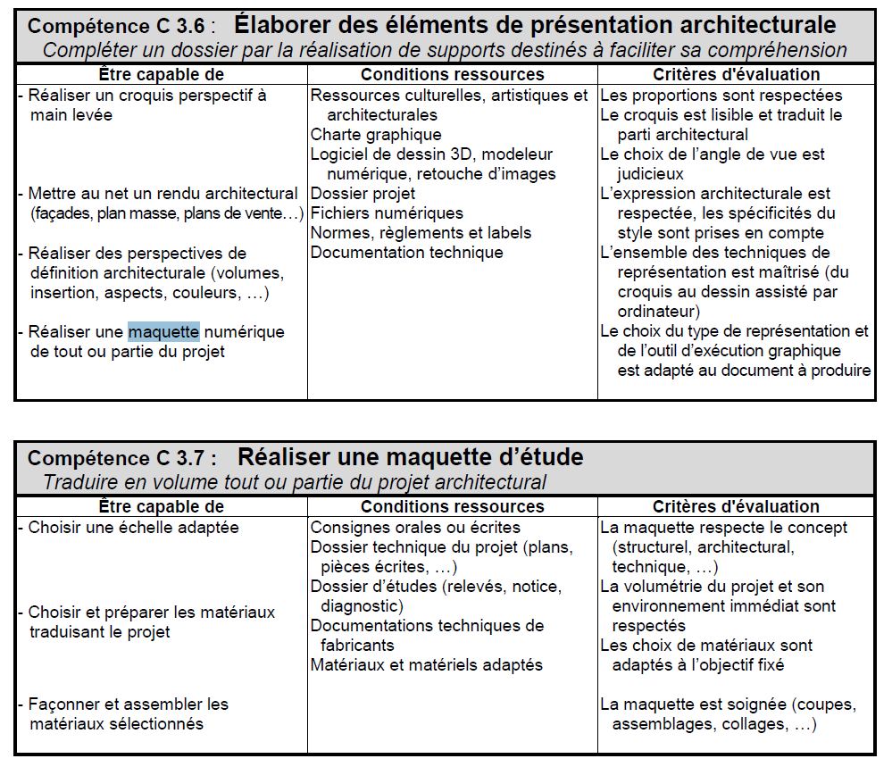
Bac Pro TEB EE et AA

Slide 20
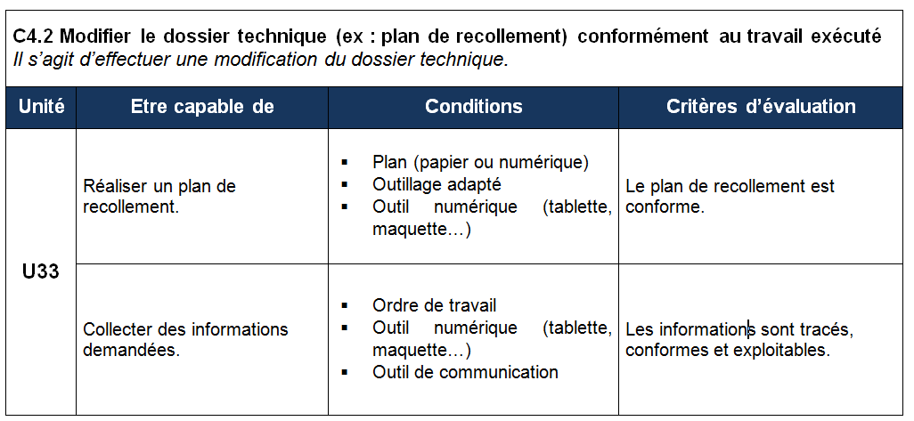
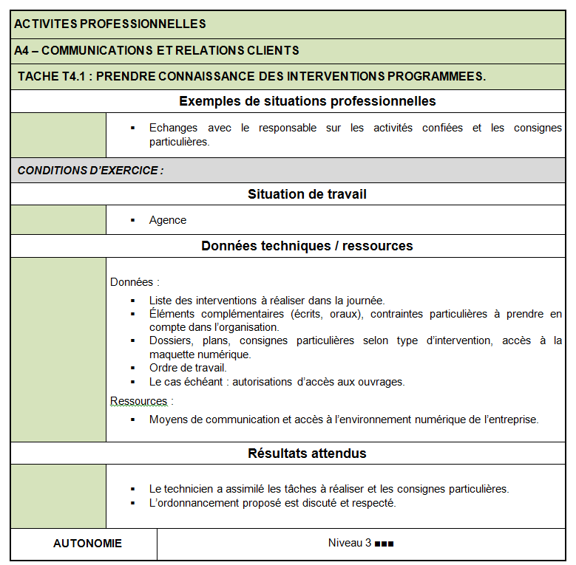
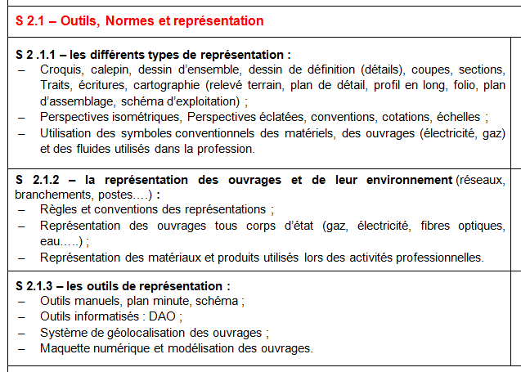
Bac Pro Technicien Gaz (En cours d’écriture)

Slide 21
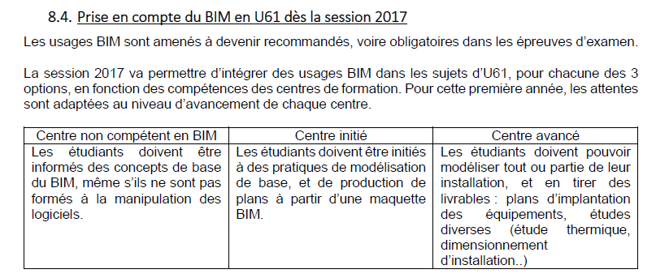
Les examens
Exemple BTS FED
Notes:
Le BIM est préconisé pour les examens, avant de devenir un jour obligatoire

Slide 22
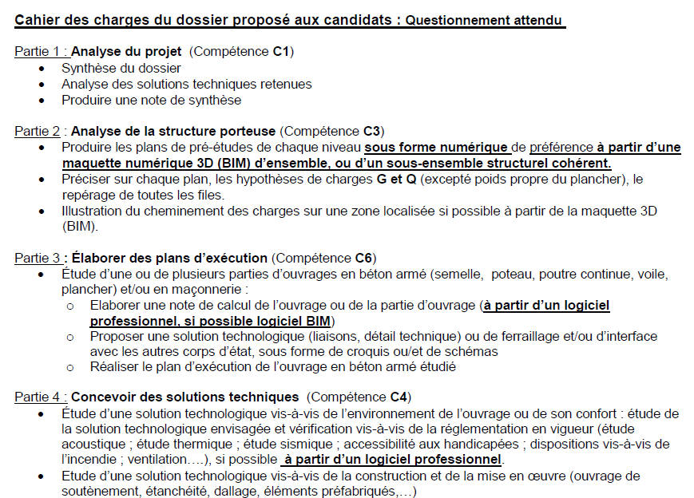
BTS Bâtiment, depuis 2015
Notes:
Même si le référentiel ne le prend pas en compte

Slide 23
BTS Bâtiment, depuis 2015
Notes:
Même si le référentiel ne le prend pas en compte

Slide 24
- Introduction des outils collaboratifs au sein des épreuves (U42 et U5)
- Travaux de groupes sur des supports techniques numériques partagés
BTS Travaux Publics, depuis 2015

Slide 25
Cartographie 2016/2017
ARCHITECTE/PROCESS/DESIGN
Fichier DWG
Fichier IFC
CELLULE BIM
Fichier Revit
VALIDATION DU MODELE
SOLIBRI MC
REVIT
NAVISWORKS
SOLIBRI MC
DYNAMO
TEKLA
PLUGINS PRODUCTIVITE
CHIFFRAGE IFC TCE
CR DE CHANTIER
SCRIPT & GO
DOE
REVIT
NAVISWORKS SOLIBRI MC
DYNAMO
TWINMOTION
REALITE AUGMENTEE
DOE
FACILITY MANAGEMENT
REVIT
DYNAMO
INVENTOR
LIAISON MACHINE NUMERIQUE
IMPRESSION 3D
REVIT
NAVISWORKS
SIMPLE BIM
TWINMOTION
SOLIBRI MC
CYPE
GRAITEC
SOFISTIK
DYNAMO
……
REVIT
SOLIBRI MC
DYNAMO
Construction
Immobilier
Industrie
Ingénierie
Energies
OUTIL COLLABORATIF
GROUPE + PARTENAIRES EXT. :
BIM SYNC
BIM
CARTOGRAPHIE 2016-2017

Slide 26
Cartographie 2016/2017
ARCHITECTE/PROCESS/DESIGN
CELLULE BIM
VALIDATION DU MODELE
OUTIL COLLABORATIF
GROUPE + PARTENAIRES EXT.
Construction
Immobilier
Industrie
Ingénierie
Energies
CARTOGRAPHIE 2016-2017

Slide 27
Points d’étapes sur la formation
DIAGNOSTIC SUR LES Formations initiales concernées
Niveaux de détails attendus du BIM ENTREPRISE ET EN formation
CORPUS DE COMPÉTENCES DE TOUS LES DIPLÔMES DU BTP

Slide 28
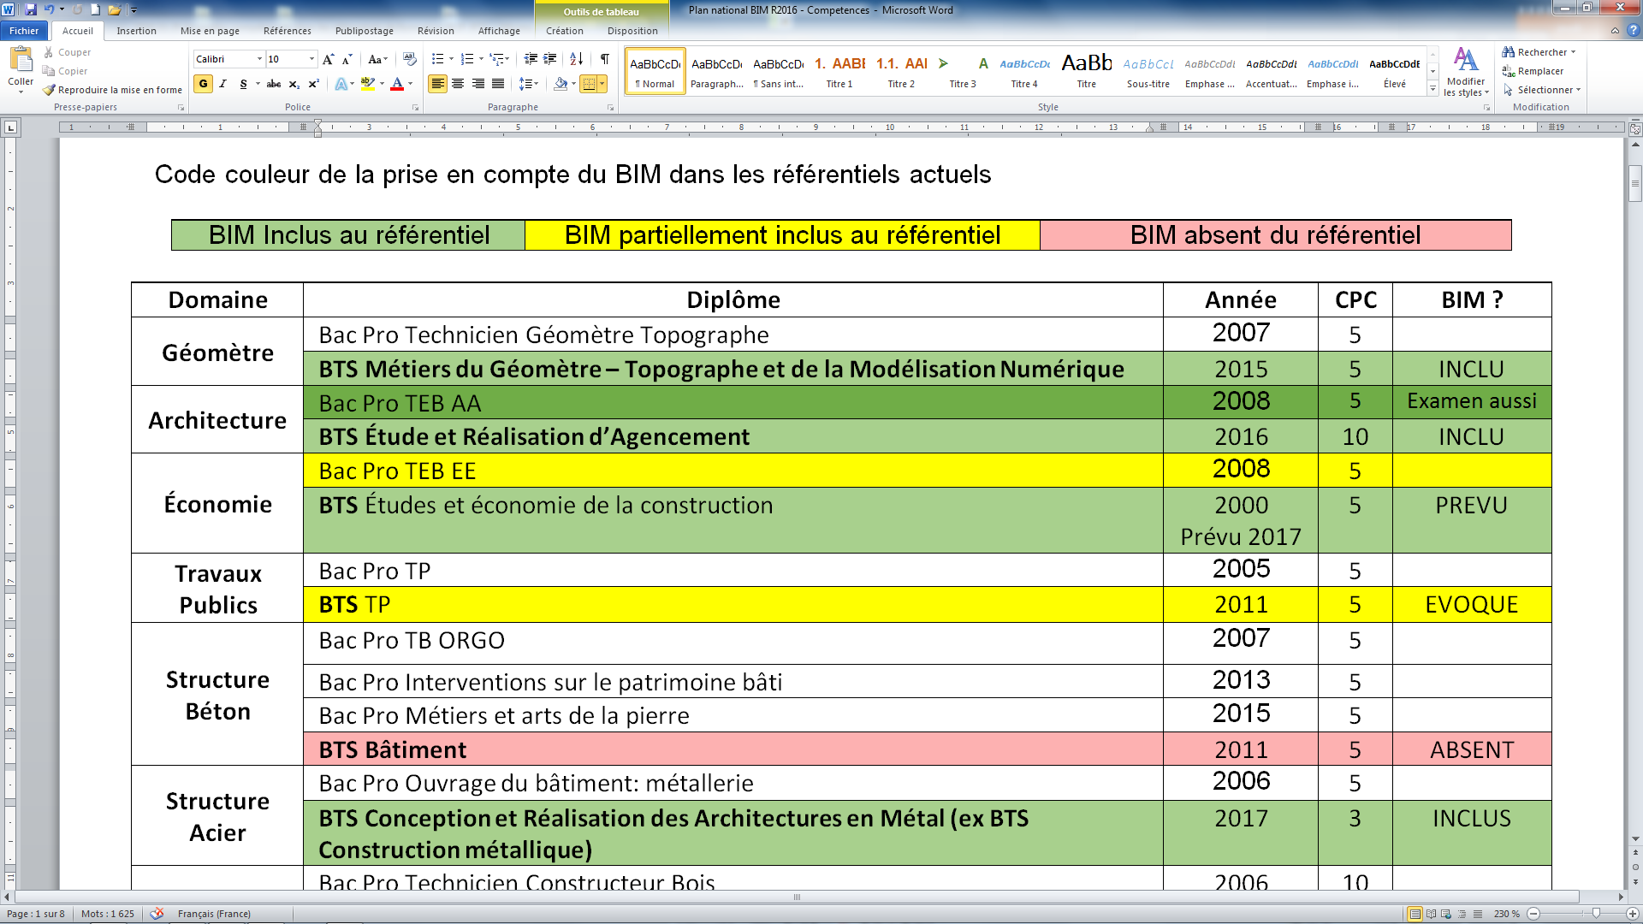
DIAGNOSTIC SUR LES Formations initiales concernées

Slide 29
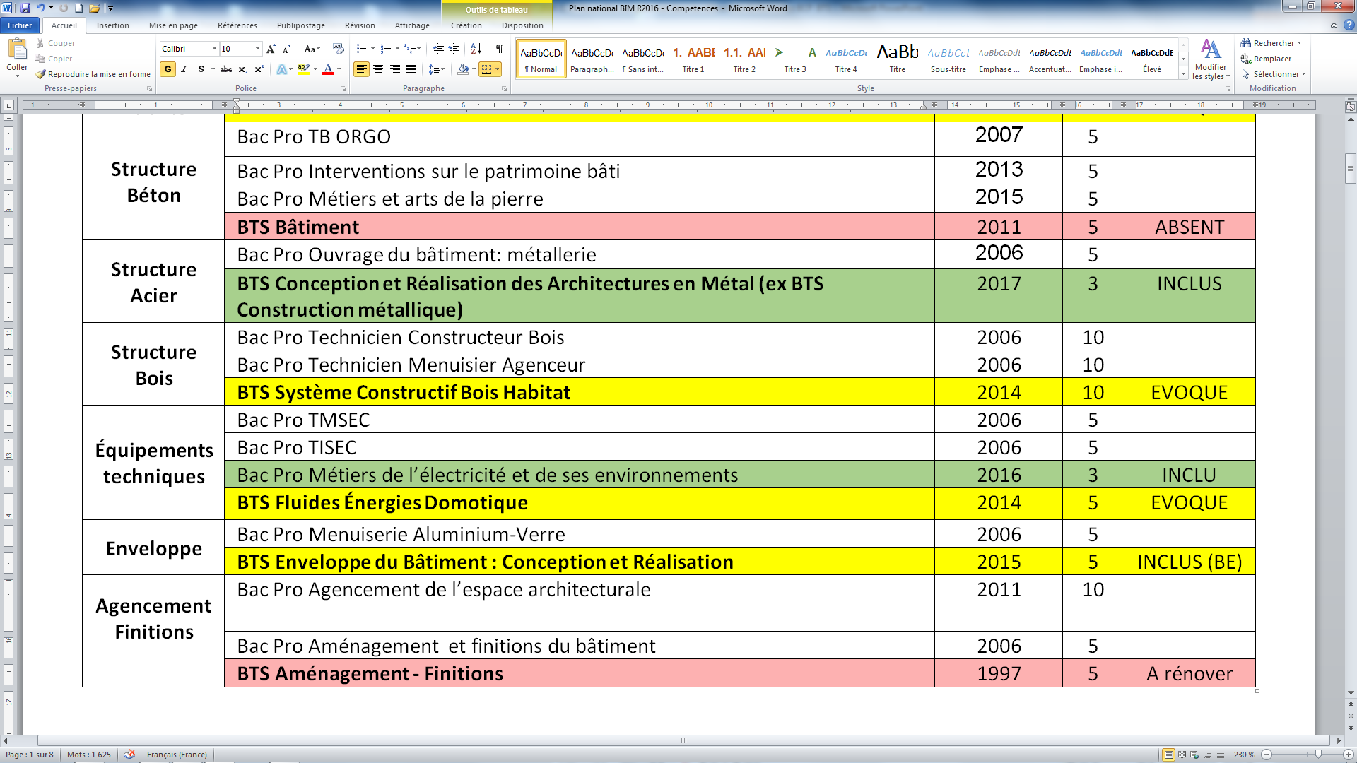
DIAGNOSTIC SUR LES Formations initiales concernées

Slide 30
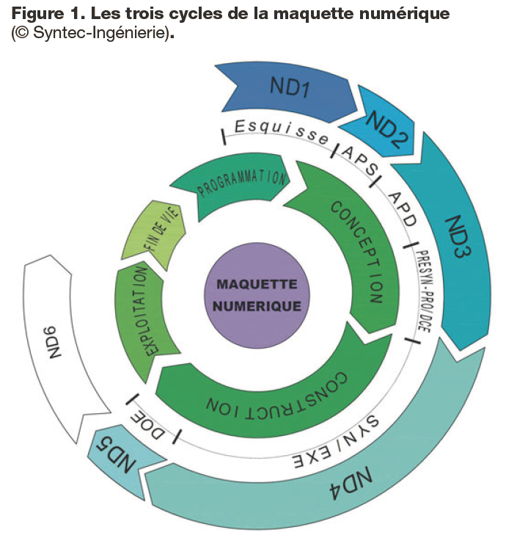
Niveau de détail attendu du BIM en ENTREPRISE ET EN formation
ND1 | NIVEAU DE DÉVELOPPEMENT ND1 – CONCEPTS – ESQUISSE Ce niveau de développement (ND) permet d’analyser la maquette numérique (MN) pour les aspects d’impacts sur le site : mouvements de sol, ensoleillement, masques, vents, insertion dans le site, interfaces avec avoisinants et existants…
ND2 | NIVEAU DE DÉVELOPPEMENT ND2 – APS – PERMIS DE CONSTRUIRE Ce niveau de développement (ND) permet d’avoir les informations nécessaires au dépôt du permis de construire (PC).
ND3 | NIVEAU DE DÉVELOPPEMENT ND3 – APD – PRÉ-SYNTHÈSE – PRO/DCE Ce niveau de développement (ND) présente de manière exhaustive les composants de la maquette numérique (MN) : ils sont repérés et renseignés et permettent une description détaillée du (des) projet(s). Ce ND permet l’établissement de quantitatifs nécessaires à l’estimation financière.
ND4 | NIVEAU DE DÉVELOPPEMENT ND4 – SYNTHÈSE – ÉTUDE D’EXÉCUTION – CONSTRUCTION Ce niveau de développement est celui de l’exécution des travaux par l’entreprise. La maquette numérique (MN) de ND4 intègre progressivement les caractéristiques des éléments retenus dans les marchés d’entreprises et mis au point durant les études d’exécution. Le titulaire des études d’exécution développe la maquette ND3 et produit ses documents d’exécution, d’usine, de fabrication, d’atelier ; il établit ses commandes, sa méthodologie d’exécution et intègre les informations dans la MN qui devient ND4. Cette maquette permet d’apprécier les impacts éventuels des modifications potentielles pendant la phase d’exécution.
ND5 | NIVEAU DE DÉVELOPPEMENT ND5 – DOSSIER DES OUVRAGES EXÉCUTÉS La maquette numérique (MN), double virtuel de la construction, contient toutes les informations des dossiers des ouvrages exécutés (DOE). Ce niveau de développement ND5 permet l’extraction et le développement de maquettes de ND6 qui seront supports de l’exploitation (en permettant une GMAO et des interventions ultérieures).
ND6 | NIVEAU DE DÉVELOPPEMENT ND6 – EXPLOITATION ET MAINTENANCE DES OUVRAGES

Slide 31
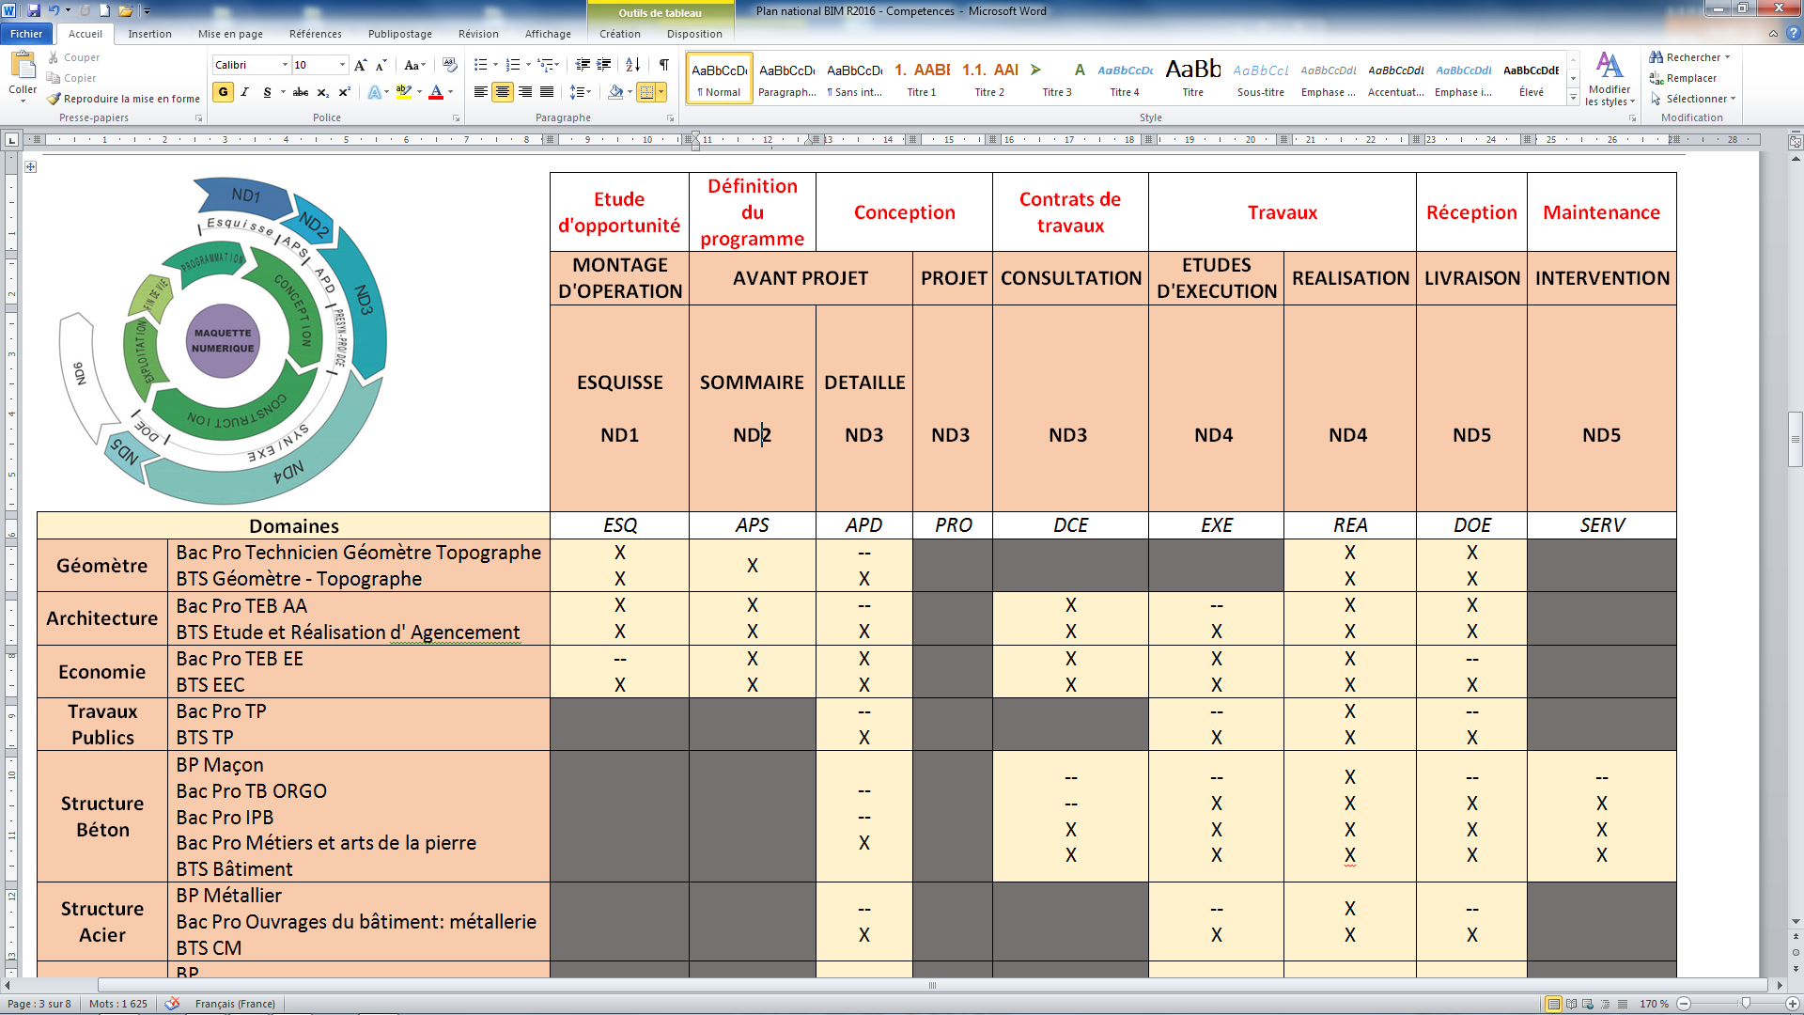
Avec quelles informations travailler ?
Etude d'opportunité | Définition du programme | Conception |  | Contrats de travaux | Travaux |  | Réception | Maintenance
MONTAGE D'OPERATION | AVANT PROJET |  | PROJET | CONSULTATION | ETUDES D'EXECUTION | REALISATION | LIVRAISON | INTERVENTION
ESQUISSE ND1 | SOMMAIRE ND2 | DETAILLE ND3 | ND3 | ND3 | ND4 | ND4 | ND5 | ND5
ESQ | APS | APD | PRO | DCE | EXE | REA | DOE | SERV
Domaines
Géomètre | Bac Pro Technicien Géomètre Topographe BTS Géomètre - Topographe
Architecture | Bac Pro TEB AA BTS Etude et Réalisation d' Agencement
Economie | Bac Pro TEB EE BTS EEC
Travaux Publics | Bac Pro TP BTS TP
Structure Béton | BP Maçon Bac Pro TB ORGO Bac Pro IPB Bac Pro Métiers et arts de la pierre BTS Bâtiment
Structure Acier | BP Métallier Bac Pro Ouvrages du bâtiment: métallerie BTS CM
Structure Bois | BP Bac Pro Technicien Constructeur Bois Bac Pro Technicien Menuisier Agenceur BTS SCBH
Equipements techniques | BP Bac Pro TMSEC Bac Pro TISEC Bac Pro ELEEC BTS Fluides Energies Domotique
Enveloppe | BP Menuisier aluminium-verre Bac Pro Menuiserie Aluminium Verre BTS Enveloppe du Bâtiment
Agencement Finitions | Bac Pro Agencement de l'espace architectural Bac Pro Aménagement et Finitions du bâtiment BTS Aménagement - Finition

Slide 32
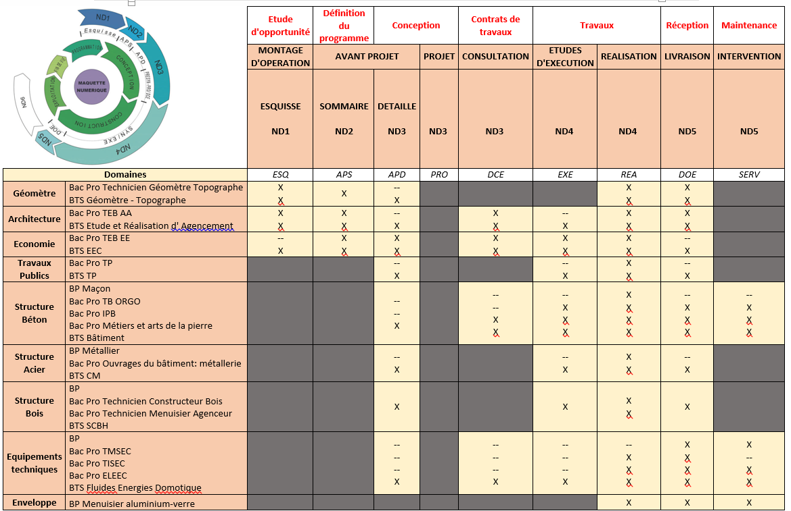
Analyse pour tous les référentiels
Notes:
L’analyse est en cours

Slide 33
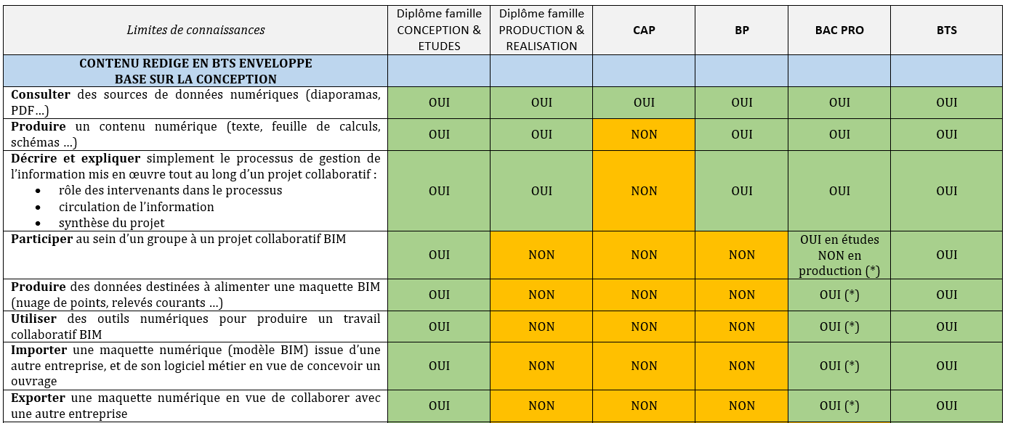
Déploiement dans les autres formations
Nouvelles compétences en atelier ou sur chantier
Passage des plans papier aux données numériques BIM

Slide 34
Généralisation de la démarche
Analyses des référentiels existants…
  Identification de blocs de compétences
  Identification de savoirs associés
Ecritures de blocs de compétences…
  Familles de métiers
  Niveaux d’utilisation/d’exploitation

Slide 35
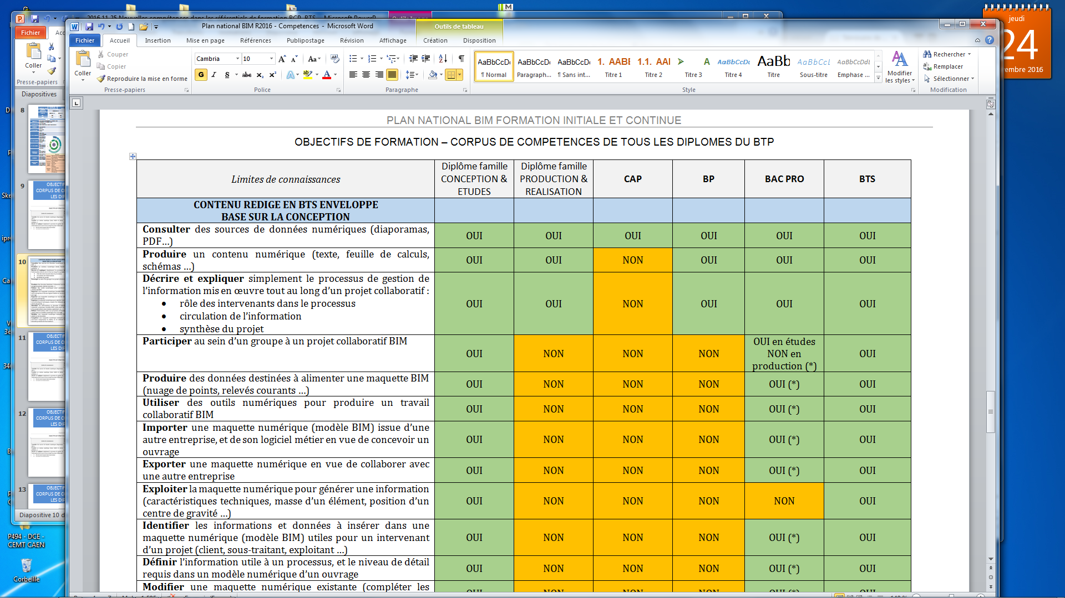
Définition de blocs de compétences transversaux par famille de métiers

Slide 36
Résultats en cours de production
Objectifs visés :
  Référentiels existants non bimisés :
  Introduire les nouveaux supports technologiques et process BIM dans les formations et examens
  Référentiels en cours de création et/ou en réécriture :
  Introduire des blocs de compétences adaptés et des savoirs « S0 » associés dans les formations et examens
  Définition de nouveaux métiers !??
PLAN NATIONAL BIM
FORMATION INITIALE ET CONTINUE

Slide 37
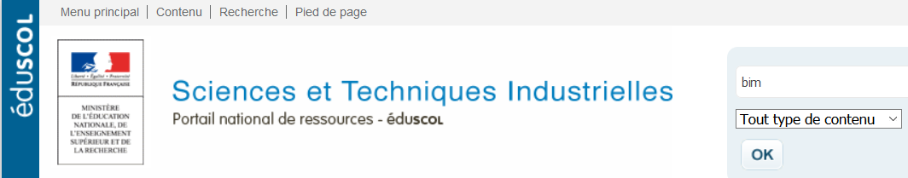
Les ressources BIM Eduscol STI
http://eduscol.education.fr/sti
Notes:
De nombreuses ressources sont maintenant sur Eduscol

Slide 38
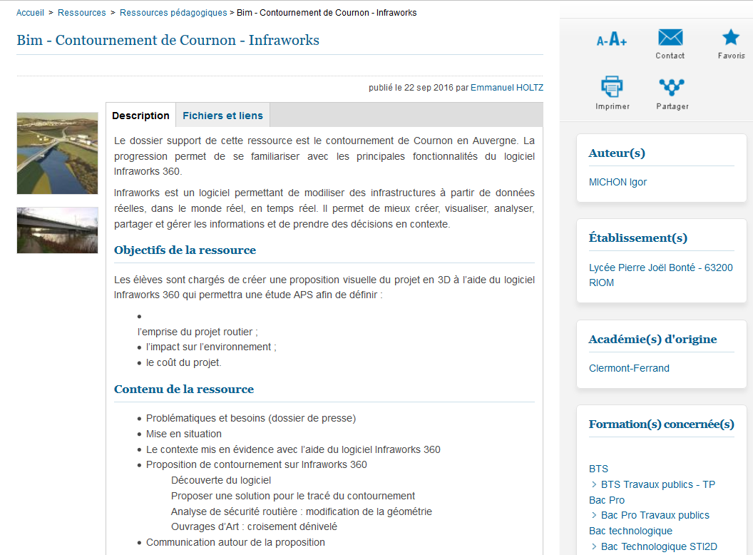
Exemple de ressource
Notes:
On ne se limite pas aux bâtiments, les travaux publics son concernés.

Slide 39
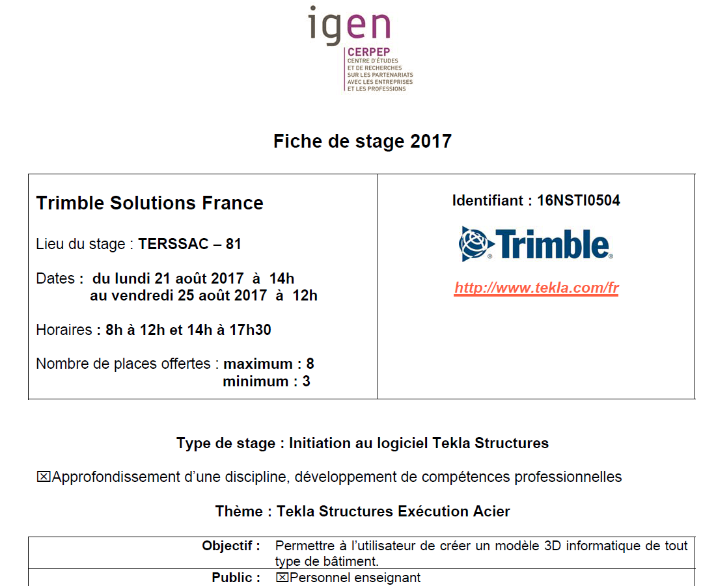
Le CERPEP
Notes:
Nous recherchons des stages en entreprise pour former les professeurs au BIM

Slide 40
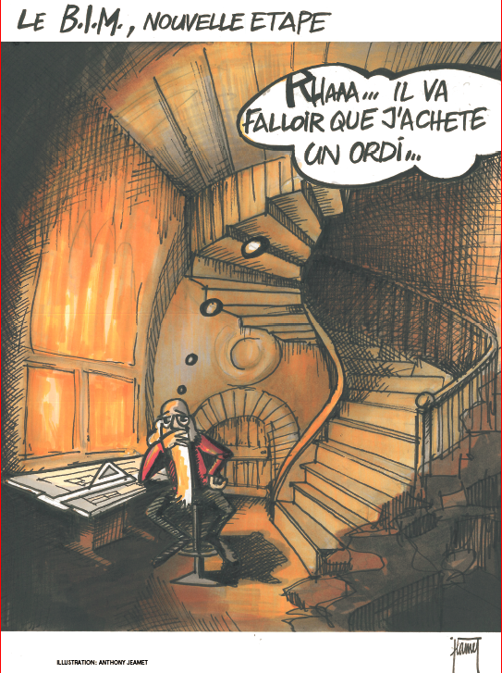
Merci de votre attention !
Source: NUMÉRO 308 HS SPECIAL BIM (Nov 2014 )
http://www.le308.com

